Slide 1
机器人运动学
第二章第2章 四足机器人运动学分析
李彬
智能人机交互创新团队

Slide 2
第2章 四足机器人运动学分析
2.1 机器人运动学基础
2.2 齐次变换矩阵性质
2.3 机器人连杆参数和连杆坐标系
2.4 基于D-H坐标系的四足机器人运动学建模

Slide 3
第2章 四足机器人运动学分析
机器人的运动学用来描述机器人各个坐标系之间的运动关系，是机器人运动控制的基础。要实现机器人的运动控制，首先要在机器人中建立相应的坐标系(关节坐标系、世界坐标系、躯干坐标系、中间坐标系等)。
机器人的运动学包括正运动学和逆运动学，由机器人关节坐标系的坐标到机器人末端的位置和姿态（位姿）的映射，称为正运动学；反之，由机器人末端的位置和姿态到机器人关节坐标系的坐标的映射，称为逆运动学。机器人的位置控制，就是采用正运动学和逆运动学对机器人末端的运动轨迹进行控制。
对于四足机器人来说，其运动主要是指机器人躯干相对地面的各种运动，但又都是通过机器人的腿和足的各种运动来实现的。四足机器人在运动时，支撑腿的足与地面相对静止，机器人躯干相对于地面的运动可以视为相对于支撑腿足端的运动。因此，可以将机器人躯干视为基座，将机器人腿视为开链机构，即可用现有机器人运动学分析方法分析和规划机器人支撑足相对躯干的运动关系，其反运动就是机器人躯干相对地面的运动。
本章首先介绍机器人运动学基础的基本概念，然后介绍运动学的基本建模方法，最后给出单腿四足机器人的运动学推导过程。

Slide 4
2.1 机器人运动学基础
机器人一般由数个驱动器驱动的转动或移动关节串联而成，机器人的运动学问题常用机器人末端执行器相对于固定参考坐标系的空间进行描述，即研究机器人手臂末端执行器位姿与关节变量空间之间的关系。在机器人的运动学推导过程中，一般用齐次变换方法，下面首先给出齐次坐标和齐次变换的相关概念。齐次坐标包含点的齐次坐标和平面的齐次坐标。

Slide 5
2.1.1 点的齐次坐标
一般来说， 维空间的齐次坐标表示一个 维空间实体。有一个特定的投影附加于 维空间，也可以把它视为一个附加于每个矢量的特定坐标比例系数。一般可表示为
式中， ， ， 为 ， ， 轴上的坐标矢量 ， ， 。其中， 为比例系数。显然，与3维直角坐标系的表示不同，齐次坐标表达结果不唯一，其取值随 取值的不同而不同，但 点在空间的位置不变。在计算机图形学中， 作为通用比例系数，可取任意正值，但在机器人的运动学分析中，一般 。若空间中一点 的直角坐标为
则该点的齐次坐标的向量形式表示为

Slide 6
2.1.1 点的齐次坐标
例1： 可以表示为 ， 或 。
几个常用的特殊的齐次坐标如下：
(1) ，坐标原点的齐次坐标；
(2) ，指向无穷远处的 轴；
(3) ，指向无穷远处的 轴；
(4) ，指向无穷远处的 轴；
在齐次坐标变换中，有两个常用的概念：点乘和叉乘。向量的点乘(又称内积、数量积)操作，就是对两个向量对应位一一相乘之后求和的操作，其结果是一个标量。例如，设有两个向量 ， ，则两个向量的点乘公式为

Slide 7
2.1.1 点的齐次坐标
两个向量叉乘(又称为向量积、外积、叉积)的结果仍然是一个向量，且结果与这两个向量组成的坐标平面垂直。上述向量 和 的叉乘公式为

Slide 8
2.1.2 平面的齐次坐标
在平面齐次坐标中，由于齐次坐标的多值性，只有将点和平面的齐次坐标转化成标准形式才能得到点和面的统一的齐次坐标关系。
平面齐次坐标由行矩阵 来表示，当 处于平面 内时，矩阵乘积 ，或记为
如果定义一个常数 ，则有

Slide 9
2.1.2 平面的齐次坐标
可以把矢量 解释为某个平面的外法线，此平面沿着法线方向与坐标原点的距离为 。因此一个平行于 、 轴，且在 轴上的坐标为单位距离的平面 可以表示为 或 ，从而有
例如：设 ， 则必定处于平面 内，而 处于平面 上方， 处于平面 下方。
因为

Slide 10
2.1.3 旋转矩阵
设图2.1所示的固定坐标系-直角坐标系为 ，动坐标系为 ，初始时刻，两个坐标系重合，设动坐标系 中有一点 ，该点用 表示，其中， 、 、 为坐标系 的单位矢量，则点 在 中可表示为 ，其中 、 、 为坐标系 的单位矢量，则 和 相等。
当动坐标系 绕原点旋转时， 点在 中仍然保持不变，由于 旋转，则点 在固定坐标系 中的位置可以表示为
用矩阵表示为
图2.1 坐标系定义
(2.10)

Slide 11
2.1.3 旋转矩阵
式(2.10)中， 为旋转矩阵，此时， ， 。
旋转矩阵为正交矩阵，满足正交矩阵的性质，因此，有 和 成立，其中， 为 的伴随矩阵， 为 的行列式。旋转矩阵坐标系定义示意图如图2.2所示。
图2.2 旋转矩阵坐标系定义示意图

Slide 12
2.1.4 旋转齐次变换
用齐次坐标变换来表示式(2.10)，可得
动坐标系 绕 轴转动 角，求 的旋转矩阵，也就是求动坐标系 中各轴单位矢量 在固定坐标系 中各轴的投影分量，由图2.3可知， 在 轴上的投影为 ， 在 轴上的投影为 ， 在 轴上的投影为 ， 在 轴上的投影为 ，所以有

Slide 13
2.1.4 旋转齐次变换
同理，可以求得动坐标系 绕 轴转动 角的旋转矩阵为
动坐标系 绕 轴转动 角的旋转矩阵为

Slide 14
2.1.5 平移齐次变换
坐标系在空间中平移时，其姿态保持不变，设坐标系空间中某点用向量 表示，则该点用平移齐次变换表示为
在齐次变换中，旋转变换之间不可以交换次序，平移变换之间可以交换次序，平移和旋转变换之间不可以交换次序。
从数学的角度看，齐次变换矩阵 可以看成一个点的运动算子，描述坐标系 相对于坐标系 的位置和方位，可以看成同一点在不同坐标系 和 中的变换。

Slide 15
2.1.6 齐次变换矩阵
机器人在运动过程中，一般既要进行旋转变换，又要进行平移变换，即所谓的复合变换，用齐次变换矩阵表示如下：
姿态
位置
反映了动坐标系 在固定坐标系 中的位置和姿态，即表示了该坐标系原点和各坐标轴单位矢量在固定坐标系中的位置和姿态。该矩阵可以由4部分组成，写成如下形式：

Slide 16
2.1.6 齐次变换矩阵
其中， 为姿态矩阵，表示动坐标系在固定坐标系中的姿态，即表示各坐标轴单位矢量在各轴上的投影； 为位置矢量，代表动坐标系坐标原点在固定坐标系中的位置； 为透视矩阵，表示在视觉中进行图像计算，一般置为0； 为比例系数。如果需要求解 在 中的位置和姿态，此时的齐次变换矩阵为 。
动坐标系在固定坐标系中的齐次变换有两种情况，一种是动坐标系绕某个固定坐标轴做齐次变换，称为绝对变换；另一种是动坐标系绕自身坐标轴做齐次变换，称为相对变换。从而有下面的两个定义。
绝对变换：如果所有的变换都是相对于固定坐标系中各坐标轴的旋转或平移，则依次左乘，称为绝对变换。
相对变换：如果动坐标系相对于自身坐标系的当前坐标轴旋转或平移，则依次右乘，称为相对变换。
例 2：动坐标系 起始位置与固定坐标系 重合，动坐标系 做如下运动（1） ；(2) ；（3） 。求合成矩阵。

Slide 17
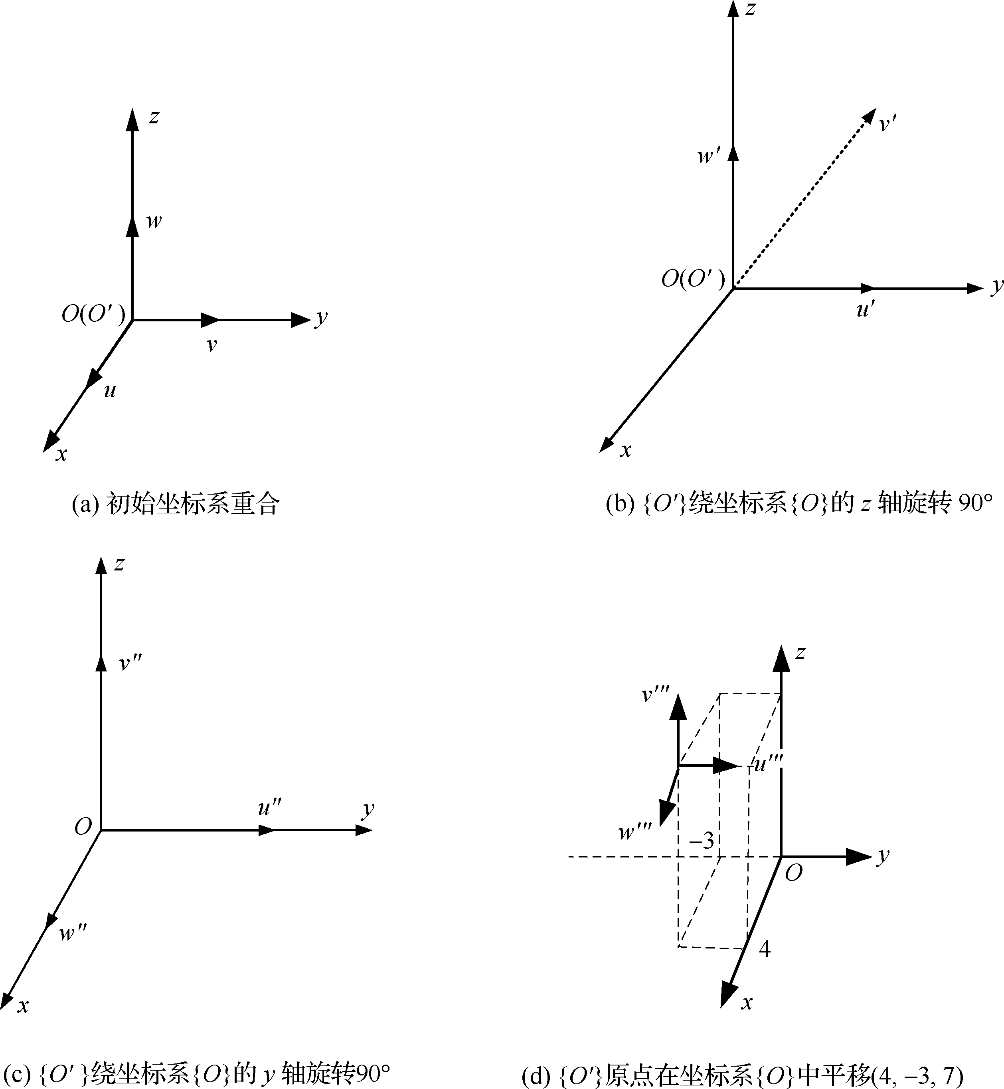
2.1.6 齐次变换矩阵
解法1：用画图的方法，实现动坐标系 相对于固定参考坐标系 的2次旋转和1次平移过程：第一步，初始坐标系重合；第二步， 绕坐标系 的 轴旋转90°；第三步， 绕坐标系 的 轴旋转90°；第四步，
的原点在坐标系 中平移 。如图2.4所示。
图2.4 基于绝对变换的合成矩阵坐标系变换示意图

Slide 18
2.1.6 齐次变换矩阵
解法2：用计算的方法。
根据绝对变换的定义，利用式(2.13)～式(2.15)，得
以上均以固定坐标系多轴为变换基准，因此矩阵左乘。我们做如下变换，也可以得到相同的结果。
例 3：动坐标系 起始位置与固定坐标系 重合，动坐标系 做如下运动：(1)先平移 ；(2)绕当前 轴转动90º；(3)绕当前 轴转动90º。求合成旋转矩阵。
解法1：用画图的方法，实现动坐标系 相对于自身坐标系的1次平移和2次旋转过程：第一步，初始坐标系重合；第二步， 的原点平移 ；第三步 绕坐标系自身的 轴旋转90°；第四步 绕 轴旋转90°。如图2.5所示。

Slide 19
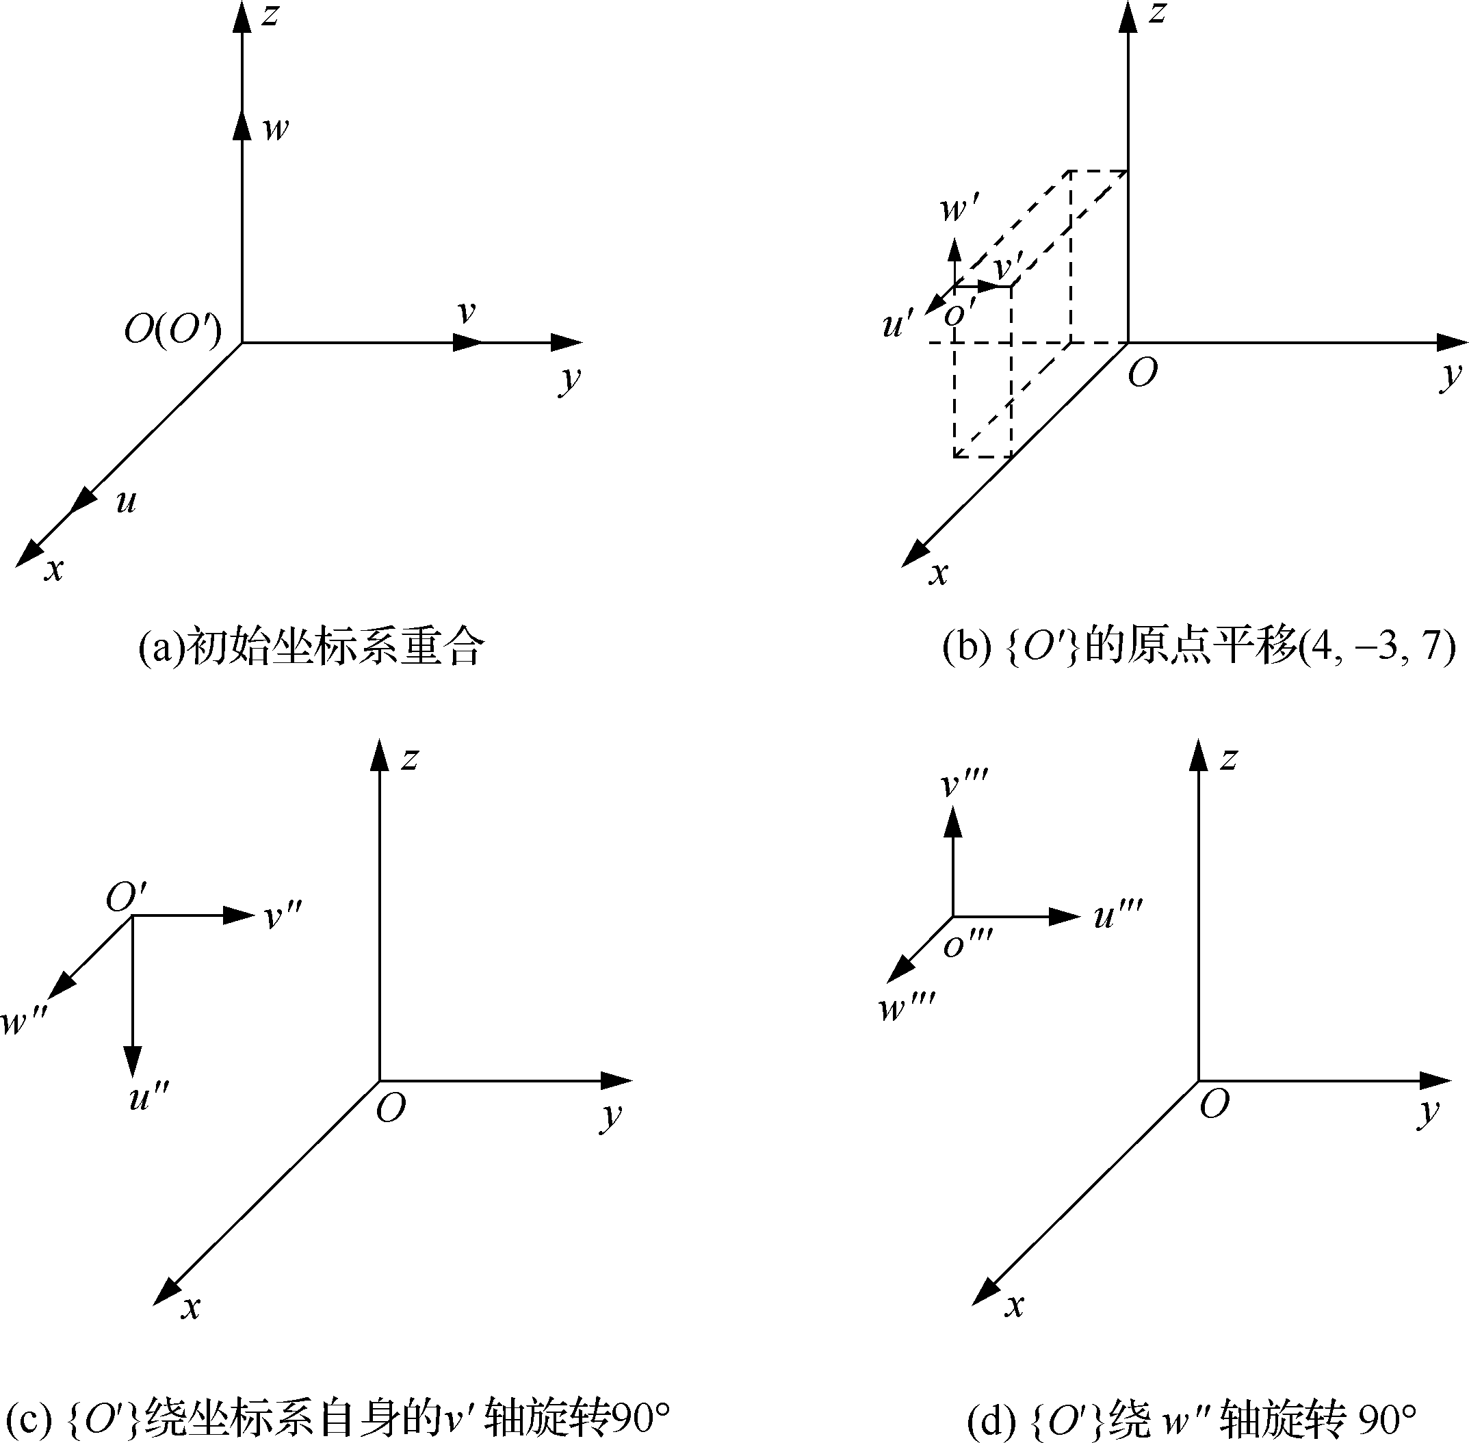
2.1.6 齐次变换矩阵
图2.5 基于相对变换的合成矩阵坐标系变换示意图

Slide 20
2.1.6 齐次变换矩阵
解法2：用计算的方法。根据相对变换的定义，利用式(2.13)～式(2.15)，得
基于绝对变换和相对变换的定义，两种计算方法无论是在形式上，还是在结果上，都是一致的。

Slide 21
2.1.6 齐次变换矩阵
例4：设坐标系 与 初始重合， 做如下运动：(1)绕 轴转动30º；(2)绕 x轴转动60º；(3)绕
轴转动90º。求齐次变换矩阵 。
解：有题意可知
从而

Slide 22
2.2 齐次变换矩阵性质
在研究机器人的过程中，齐次变换矩阵表示为
其中，纯旋转的齐次变换矩阵中， 为零矩阵，即 。因此，绕 轴旋转 角的基本齐次变换矩阵为
纯平移的齐次变换矩阵中， (单位阵)。因此，沿 轴移动 单位的基本平移变换矩阵为

Slide 23
2.2 齐次变换矩阵性质
的齐次变换矩阵具有不同的物理解释，可以进行坐标系的描述，实现坐标映射，构造不同的运动算子。坐标系 相对于参考系 的位姿描述可以表示为
其中， 的各列分别描述坐标系 的3个坐标轴的方向， 描述 坐标原点的位置。 的前3列表示 相对于 的3个坐标轴的方向，最后1列表示 的坐标原点。
式(2.23)也可以用来表示坐标映射，同一个点 在两个坐标系 和 之间的映射关系可以用 表示， 将 映射为 。其中， 称为旋转映射， 称为平移映射。
当用 表示运动算子时，可分解为平移算子和旋转算子，表示在同一个坐标系中，点 运动前后的算子关系，算子 作用于 ，得出 。

Slide 24
2.2.1 齐次变换矩阵相乘
在坐标系的变换中，一个坐标系变换至另一个坐标系的齐次变换矩阵等于中间坐标系各齐次变换矩阵的连乘积。给定坐标系 ， ， ，已知{B} 相对于{A} 的描述为 ， {C}相对于{B} 的描述为 。
变换矩阵 将 映射为 ，表示为
变换矩阵 将 映射为 ，表示为
合并式(2.25)和(2.26)，可得
从而，可得复合变换矩阵

Slide 25
2.2.2 齐次变换矩阵的相对性
在刚体的方位描述中，除用旋转矩阵 外，还可以用航海和天文学中常用的 角和欧拉角，本节利用上述两种方法描述刚体的方位变换并比较变换的相对性。 角用于相对于固定坐标系的变换；欧拉角用于相对于运动坐标系的变换。
在欧拉角方法中，坐标系的描述都是相对于运动坐标系的某轴进行旋转的，相应的3次转动都成为欧拉角，上述绕固定轴 旋转的 角方法可以看成绕 z 轴、 y 轴、 x 轴的变换。绕动坐标系轴依次进行齐次变换，按“从左向右”依次相乘的原则(右乘)，相应的旋转矩阵为
因为描述坐标系绕固定轴旋转的顺序如果与运动轴旋转的次序相反，旋转角度对应相等，那么根据旋转变换的相对性，所得到的变换矩阵是相同的。

Slide 26
2.2.3 齐次变换矩阵的可逆性
齐次坐标变换过程是可逆的。若有 ，则有逆变换 。从而有
利用对应元素相等可以得到
又由旋转矩阵的正交性，可得矩阵的转置与矩阵的逆相等，上式可进一步表示为
从而可得

Slide 27
2.2.4 齐次变换矩阵的封闭性
为了描述机器人的操作，必须建立机器人本身各个连杆和机器人与周围环境之间的运动学关系，设图2.9为一个机器人运动空间尺寸链， 描述了工具坐标系{T} 相对于基坐标系{B} 的位姿(位置和姿态)。如图2.9所示，由于齐次变换矩阵的封闭性， {T} 相对于 {B}的描述可用两种变换矩阵的乘积表示：
由上面两式相等可得变换方程：
根据齐次变换矩阵的封闭性，上式中的任一变换矩阵都可以用其他的变换矩阵进行表示，例如，

Slide 28
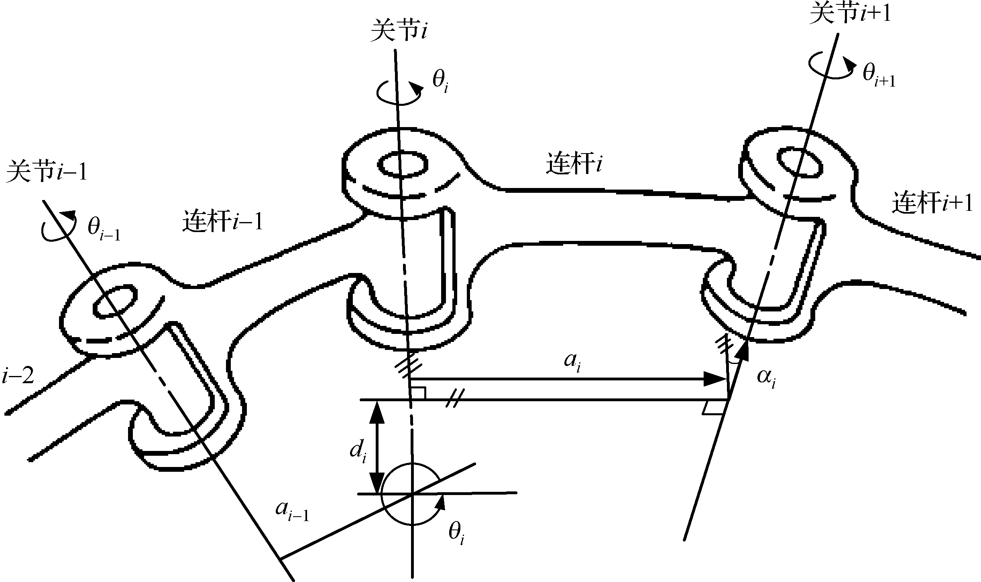
2.3 机器人连杆参数和连杆坐标系
机器人由运动副和杆件连接而成，这些杆件称为连杆，连接相邻两个连杆的运动副称为关节，多自由度关节可以看成由多个单自由度关节与长度为0的连杆构成。
2.3.1 关节和连杆
1．关节轴线
机器人的关节分为平移关节和旋转关节，对于旋转关节，其转动轴的中心线为关节轴线，平移关节的关节轴线为其移动方向的中心线。
2．连杆参数
设第i 个关节的关节轴线为关节i ，第 i个连杆记为连杆i ，如图2.10所示。其连杆参数定义如下。
图2.10 D-H参数示意图

Slide 29
2.3.1 关节和连杆
(1)连杆长度：两个关节i和i+1之间的公垂线距离称为连杆长度，记为 。
(2)连杆扭转角：关节i+1与由关节i与公垂线组成的平面之间的夹角称为连杆扭转角，记为 。
(3)连杆偏移量：在机器人的机构中，除第一个和最后一个连杆外，中间相邻两个连杆的关节轴线都有一条公垂线，一个关节的相邻两个公垂线 和 之间的距离称为连杆偏移量，记为 。
(4)关节角：关节 的相邻两个公垂线 和 在以关节i 为法线的平面上的投影之间夹角称为关节角，记为 。
上面4个参数称为Denavit-Hartenberg (D-H)参数，参数的取值与连杆的机械属性和连杆坐标系有关。不同关节的连杆参数取值不同。对于平移关节，除了连杆偏移量是变量，其他3个参数都是常量；对于旋转关节，除了关节角是变量，其他3个参数是常量。

Slide 30
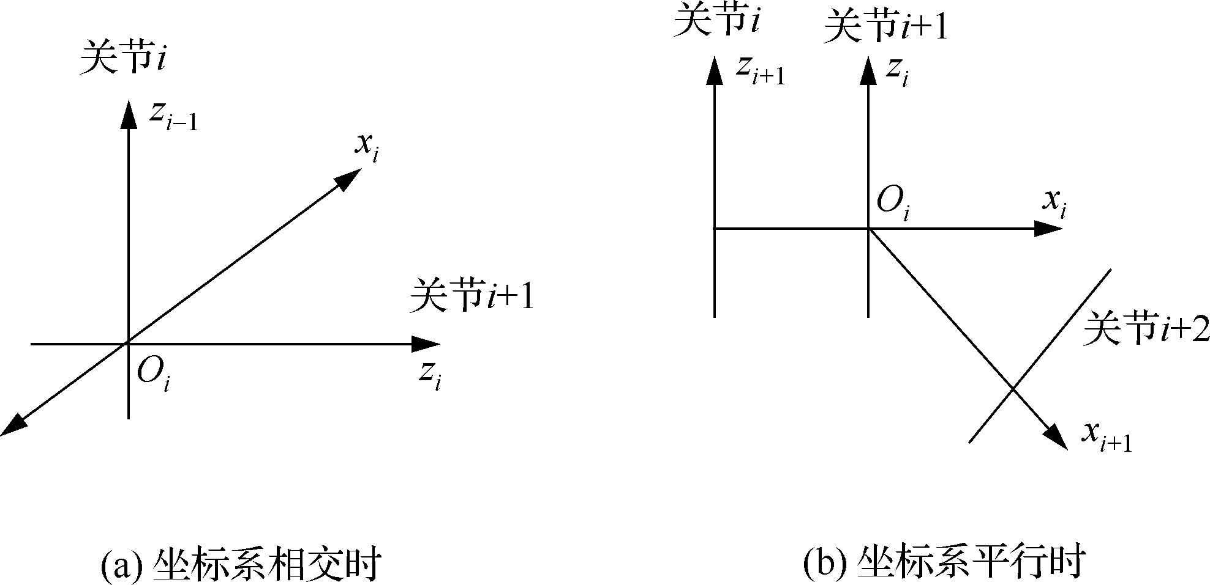
2.3.2 连杆坐标系定义
四足机器人的机构一般只有转动关节，每个关节有1个自由度，因此，单腿3自由度的四足机器人由3个连杆和3个关节组成。如图2.10所示，为了确定机器人各个连杆之间的相对运动关系，首先需要建立连杆i-1 、连杆i 和连杆i+1的坐标系，设连杆 i 的坐标系为{i} 。在坐标系的建立过程中，首先选定坐标系的原点，然后选择对应的x轴和z 轴，最后根据右手法则确定y 轴。
对于中间连杆，坐标系 {i} 的 z 轴 与关节 i+1 的关节轴线重合，方向任意。
坐标系 的原点 取为关节 i ,关节 i+1 轴线的公垂线与关节i+1 轴线的交点。关节 i 和关节i+1 的轴线相交时， 点选在交点上[如图2.11 (a)所示]；关节 i 和关节 i+1 的轴线平行时， 点选在关节i+1和 i+2的公垂线与关节i+1轴线的交点处[如图2.11(b)所示]。
图2.11 中间坐标系原点选择策略

Slide 31
2.3.2 连杆坐标系定义
坐标系 {i} 的 x 轴 与关节 i 和 i+1 轴线的公垂线重合，指向为 。当关节 i和i+1 的轴线相交时， ；当关节 i 和 i+1 的轴线平行时，坐标系的原点 确定后， 被定义为过点 且与关节i 和i+1 的公垂线重合的线，指向为 。
坐标系 {i} 的 y 轴 确定方法：利用右手法则，

Slide 32
2.3.3 基于D-H方法的连杆坐标系和变换矩阵
连杆坐标系有多种建立方法，标准(经典)D-H方法是将连杆的坐标系固定在该连杆的输出端(下一关节)，也即坐标系 与关节 i 对齐；改进D-H(Modified Denavit-Hartenberg，MD-H)方法是将连杆的坐标系固定在该连杆的输入端(同一关节)，也即坐标系 与关节 i-1 对齐，因此它们对应的变换矩阵不同。下面分别给出这两种不同的坐标系建立方法，并给出对应的坐标变换矩阵。
1．基于D-H方法的连杆变换矩阵
在D-H方法中，其连杆参数的定义如图2.12所示。
(1)杆件长度 ： 和 两轴线的公垂线长度，它是从 到 沿 测量的距离。
(2)关节距离 ：两公垂线 和 之间的距离，它是从 到 沿 测量的距离。
(3)关节转角 ： 轴与 轴之间的夹角，它是从 到 绕 旋转的角度，右旋为正。
(4)杆件扭角 ： 轴与 轴之间的夹角，它是从 到 绕 旋转的角度，右旋为正。
在连杆参数的定义中，杆件长度测量的距离，因此规定大于或等于0；杆件扭角以逆时针为正；关节距离规定与 轴正方向一致时为正；关节转角也以逆时针为正。最终的D-H坐标系和连杆4参数的定义如图2.13所示。

Slide 33
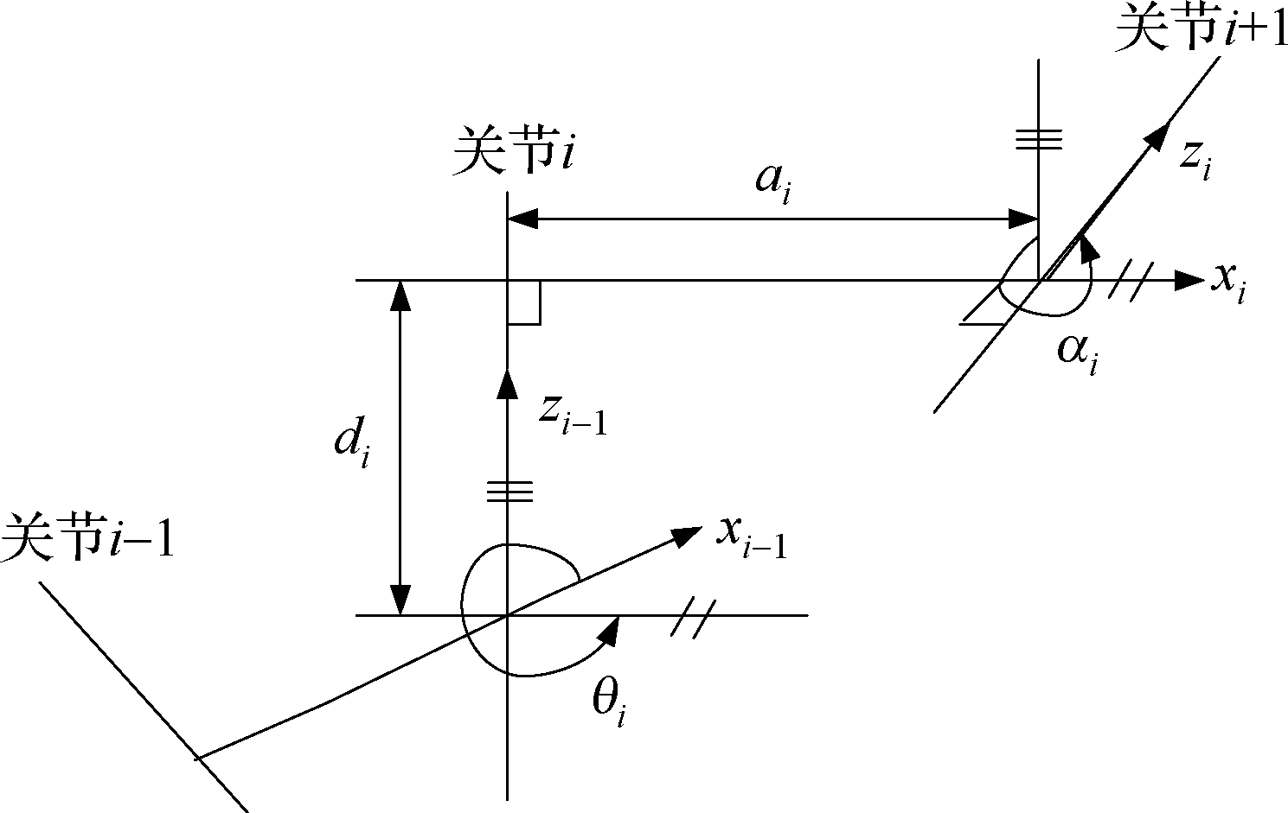
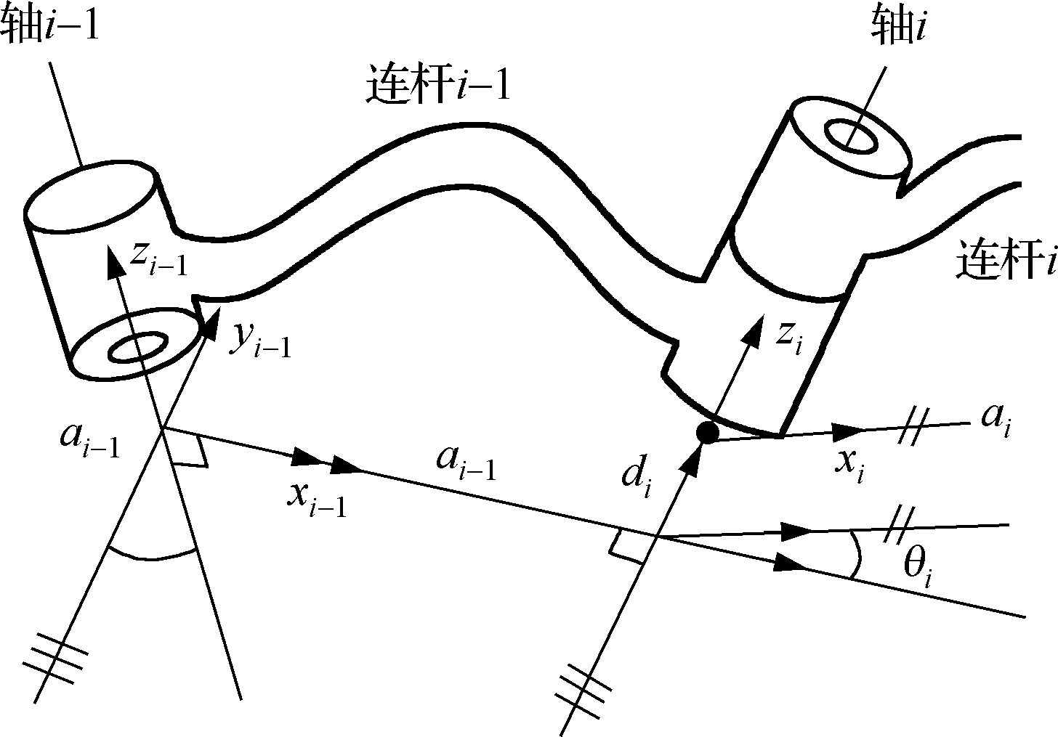
2.3.3 基于D-H方法的连杆坐标系和变换矩阵
图2.12 连杆参数定义示意图(1)
图2.13 D-H坐标系和连杆4参数示意图

Slide 34
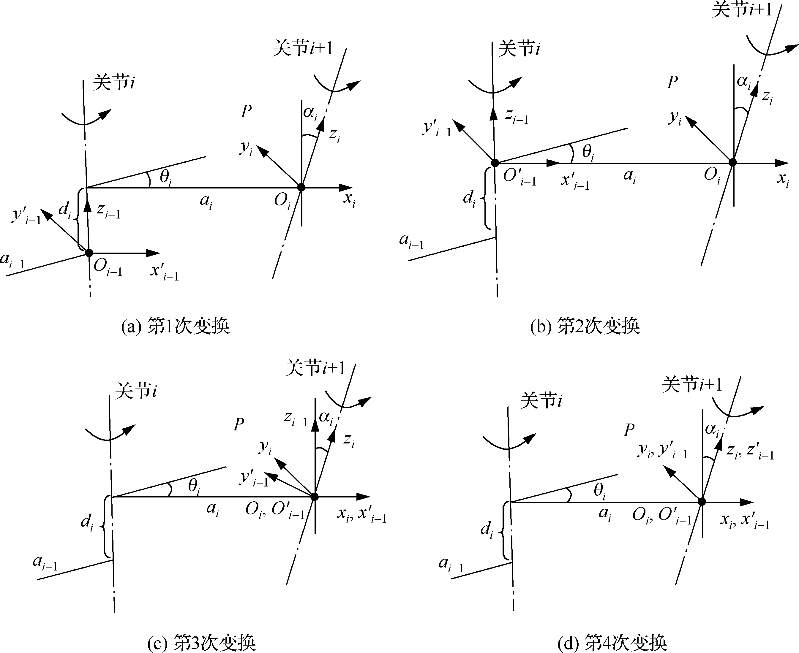
2.3.3 基于D-H方法的连杆坐标系和变换矩阵
通过利用D-H方法建立的连杆坐标系，可以得到相邻连杆之间的连杆变换矩阵。在坐标系变换中，连杆 i-1的坐标系经过两次旋转和两次平移可以变换到连杆 i 的坐标系。这4次变换分别如下。
第1次：以 轴为转轴，旋转 角度，使新的 轴 与 轴同向。变换后的连杆 的坐标系如图2.14(a)所示。
第2次：沿 轴平移 ，使新的 移动到关节轴线 与 的公垂线与关节 的交点。变换后的连杆 的坐标系如图2.14(b)所示。
第3次：沿 轴( 轴)平移 ，使新的 移动到 。变换后的连杆 的坐标系如图2.14(c)所示。
第4次：以 轴为转轴，旋转 角度，使新的 轴 与 轴同向。变换后的连杆 的坐标系如图2.14(d)所示。

Slide 35
2.3.3 基于D-H方法的连杆坐标系和变换矩阵
至此，坐标系 与坐标系 已经完全重合。这种关系可以用连杆 i-1 到连杆 i 的4次齐次变换来描述。这4次齐次变换构成的总变换矩阵(D-H矩阵)如式(2.36)所示。
(2.36)

Slide 36
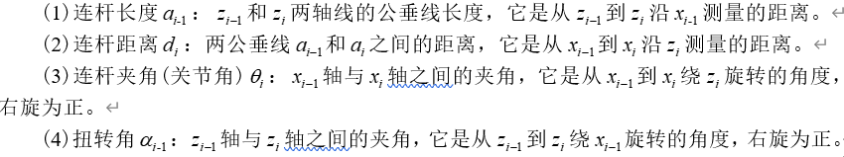
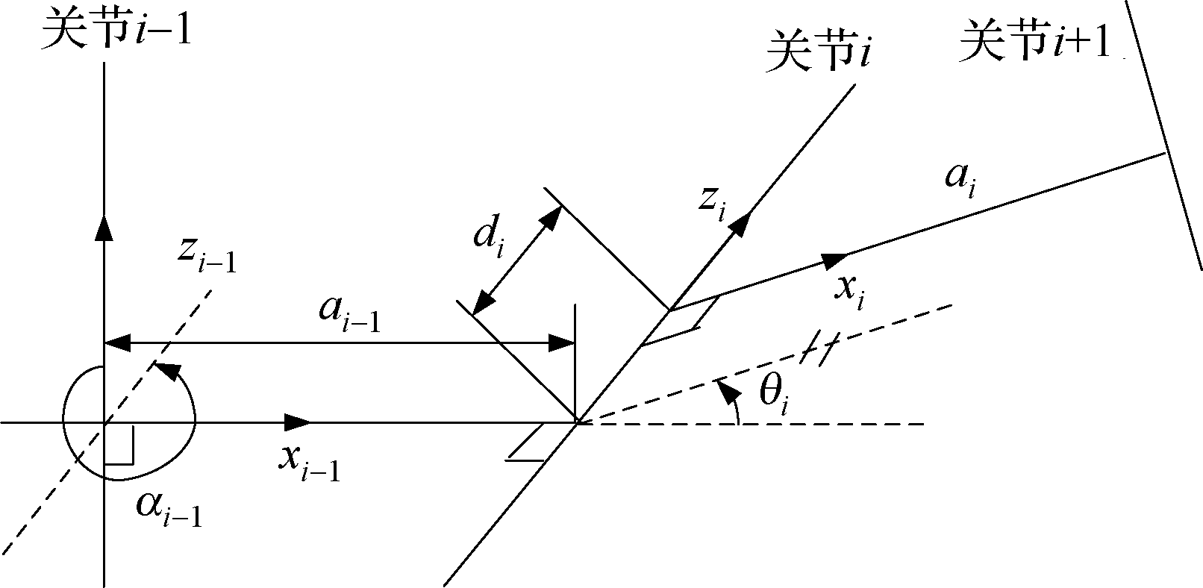
2.3.3 基于D-H方法的连杆坐标系和变换矩阵
2．基于改进D-H方法(MD-H)的连杆变换矩阵
改进的连杆坐标系连杆的参数定义如图2.15所示，具体定义如下。
图2.15 连杆参数定义示意图(2)

Slide 37
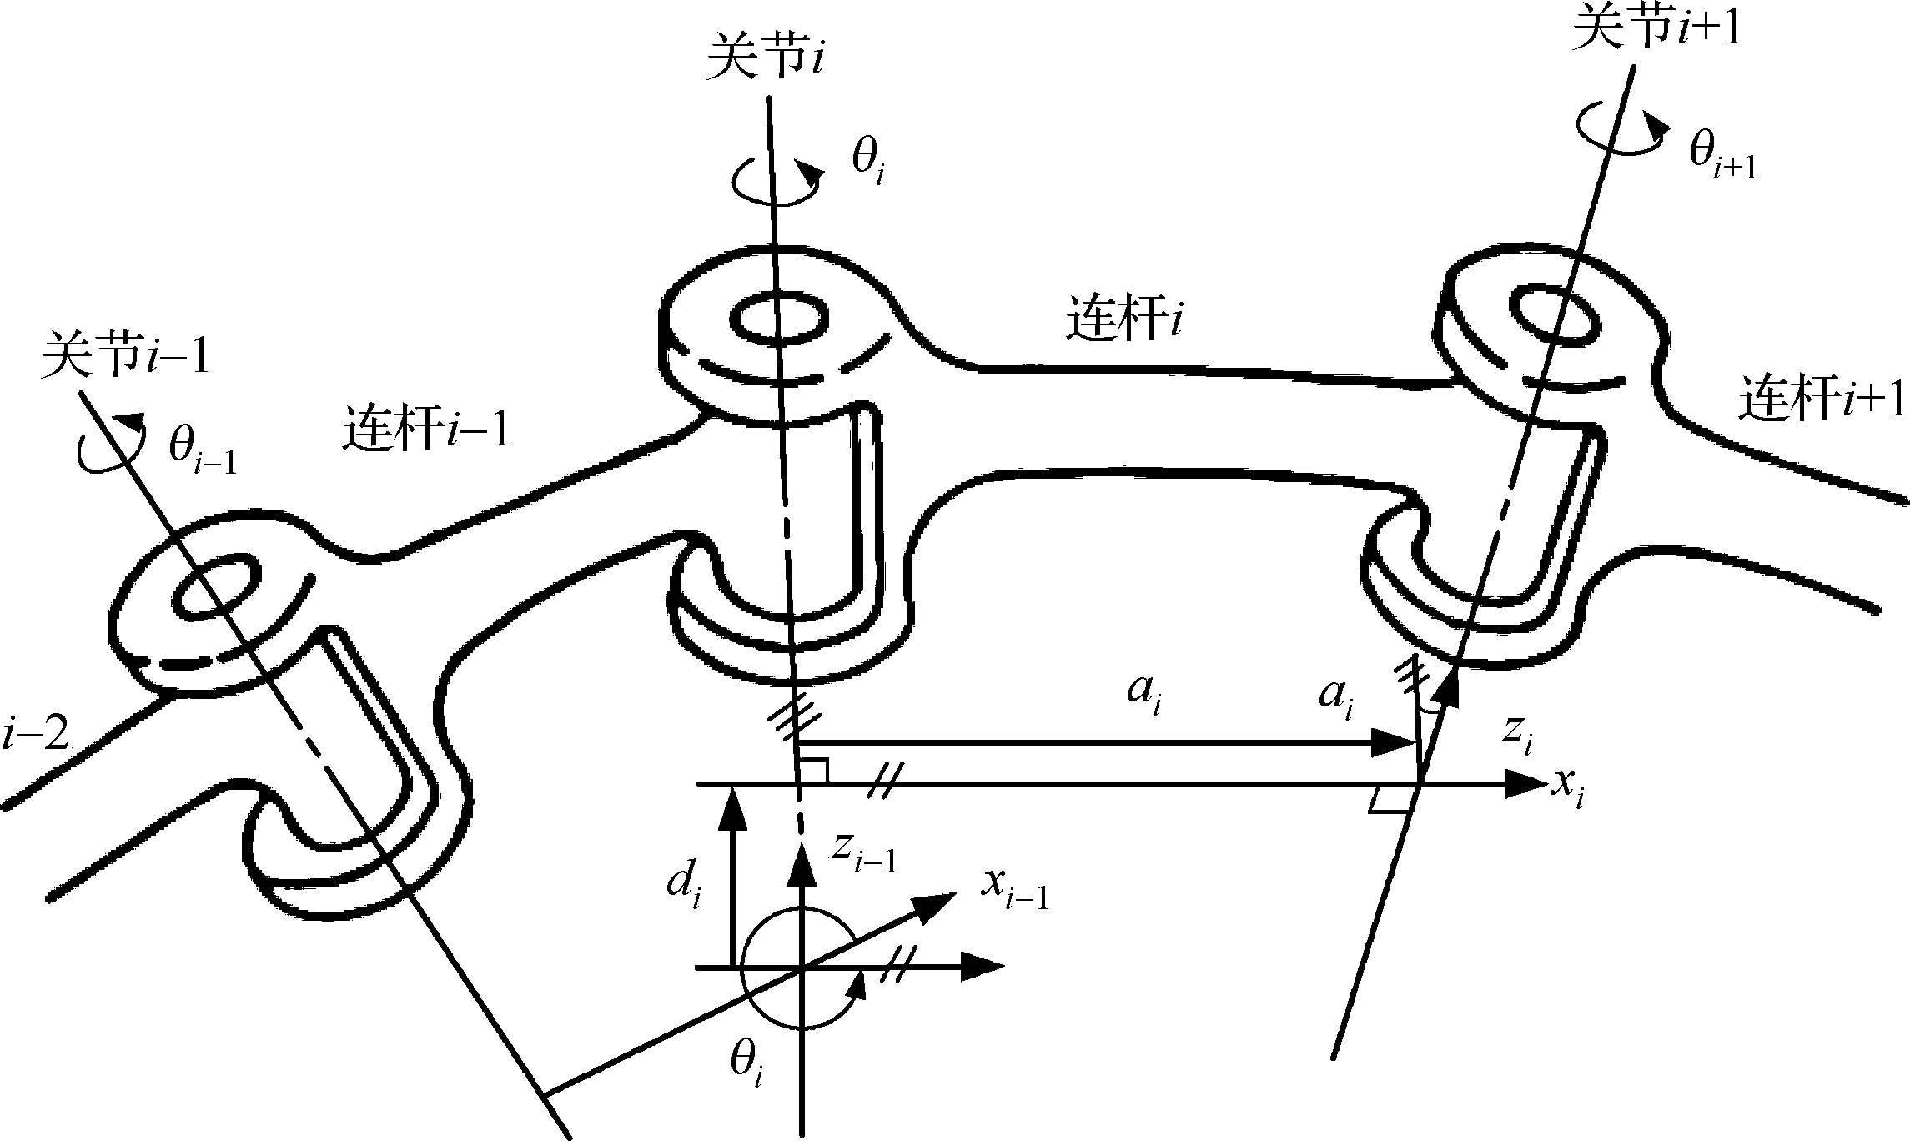
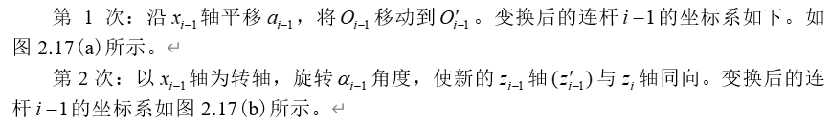
2.3.3 基于D-H方法的连杆坐标系和变换矩阵
同样地，对于基于改进D-H方法建立的连杆坐标系(如图2.16所示)，连杆 i-1 的坐标系经过两次旋转和两次平移可以变换到连杆 i 的坐标系。这4次变换分别如下。
图2.16 基于改进D-H方法建立的连杆坐标系示意图

Slide 38
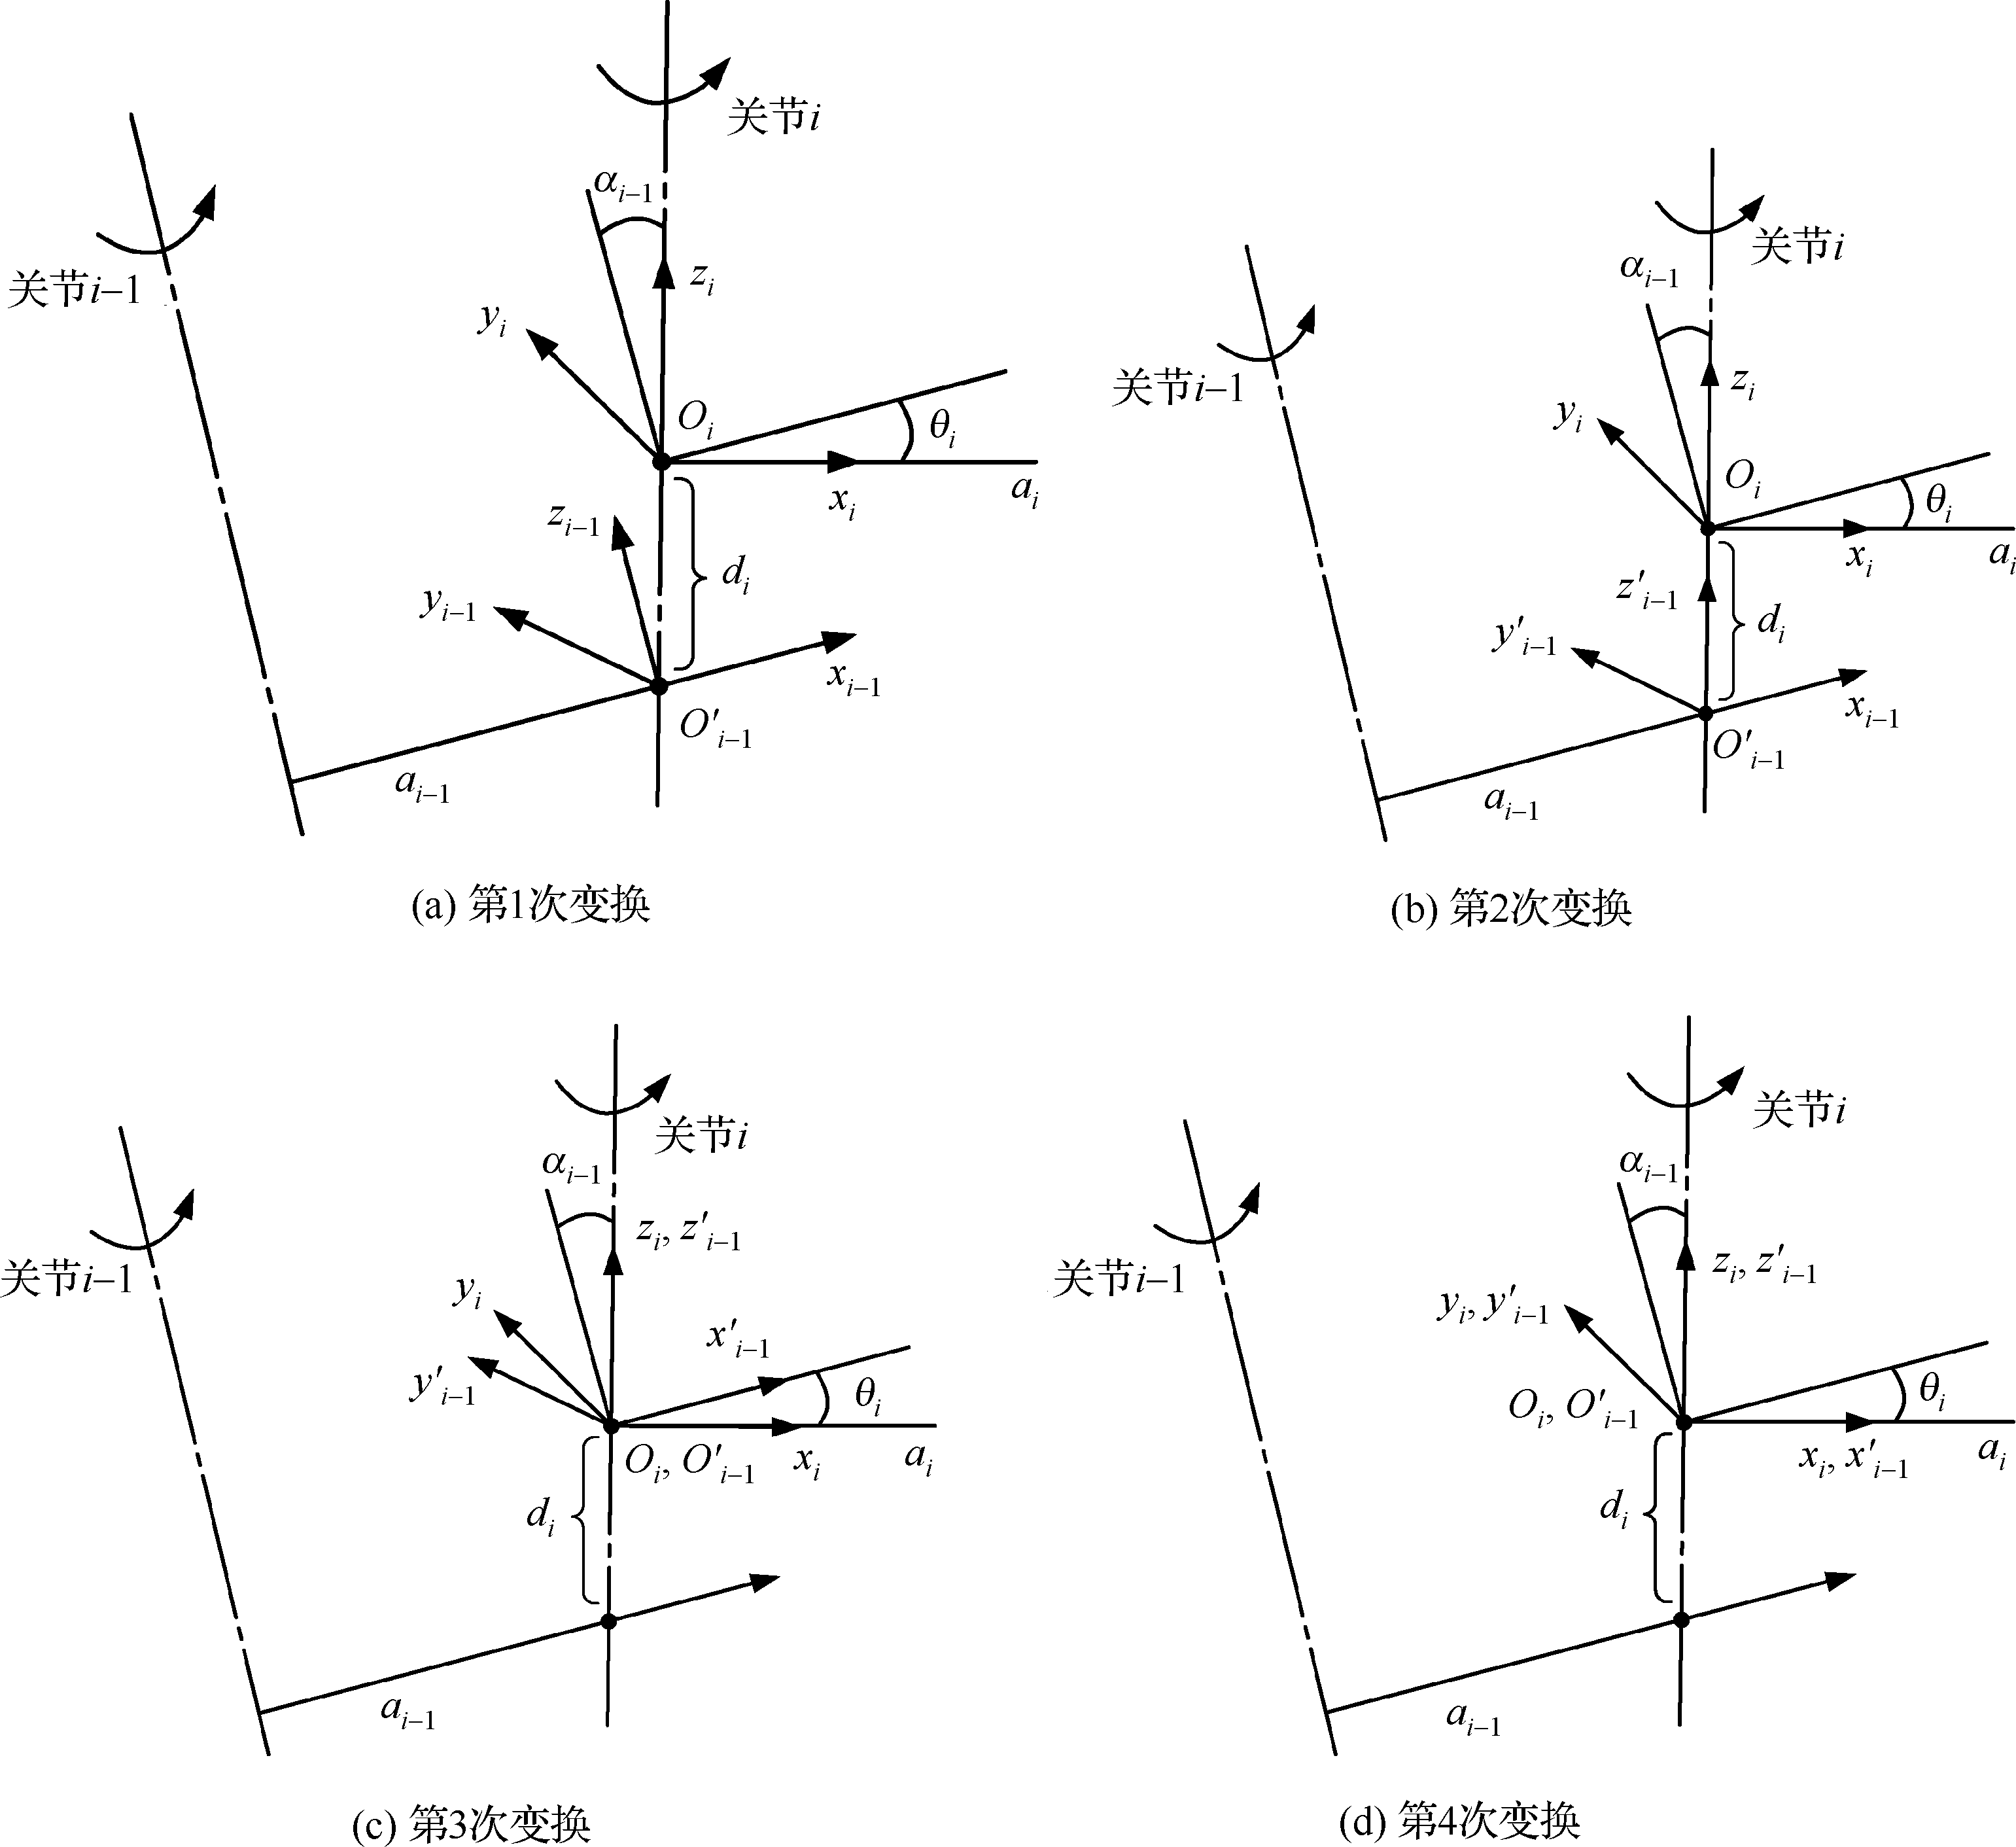
2.3.3 基于D-H方法的连杆坐标系和变换矩阵
图2.17 连杆坐标变换示意图

Slide 39
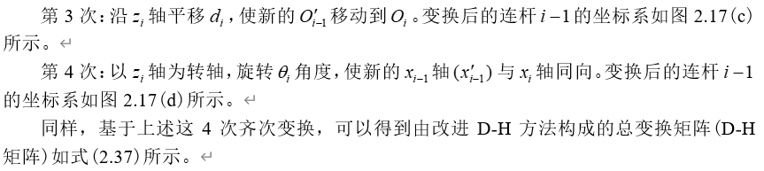
2.3.3 基于D-H方法的连杆坐标系和变换矩阵
(2.37)

Slide 40
2.3.3 基于D-H方法的连杆坐标系和变换矩阵
3．标准D-H方法和改进D-H方法的区别
在机器人的运动学建模过程中，最常见的运动学建模方法是D-H方法。然而由于该方法使用传动轴坐标系，并不适用于分支结构的建模。有人对D-H方法进行了改进，将传动轴坐标系改为驱动轴坐标系，消除了该方法应用于分支结构时的定义混乱问题。两者的主要区别如表2.1所示。在机器人的推导过程中，一般采用MD-H方法。
表2.1 标准D-H和改进D-H方法的区别
区别 | 标准D-H方法 | 改进D-H方法
连杆坐标系的定义不同 | 坐标系 与关节 i 对齐 | 坐标系 与关节 对齐
连杆坐标系的变换规则不一样 | 相邻关节坐标系之间的变化顺序为 | 相邻关节坐标系之间的变化顺序为

Slide 41
2.4 基于D-H坐标系的四足机器人运动学建模
2.4.1 四足机器人的运动学分析
1．D-H坐标系说明
如图2.18所示，把四足机器人的腿视为一系列由关节连接起来的连杆。为四足机器人的每一连杆建立一个坐标系，并用齐次变换来描述这些坐标系间的相对位置和姿态。通常，{i}系的坐标原点在关节i 和关节 i + 1轴线的公法线和关节 i 轴线的交点上， 与关节 i 的轴线重合， 和上面的公法线重合，方向由关节 i 指向i + 1 ， 用右手定则确定。
2．约定
令4条腿的髋关节坐标点与 O₀ 共z平面，这样就不存在z方向平移。
3．躯干固连坐标系(机体坐标系)
规定躯干固连坐标系 位于躯干自身的几何中心，定义 的正方向为机体前进方向， 的正方向与重力方向相反， 垂直躯干横面向上， 按照D-H要求，经 自 指向 。
图2.18 四足机器人结构示意图

Slide 42
2.4.1 四足机器人的运动学分析
4．腿部坐标系设定
{0}系为全局坐标系，{1}系为髋部关节固连于机体的坐标系，以下关节坐标系分别为{2}和{3}系及末端足端{4}系。
{0}系位于右前腿和右后腿坐标系连线中点， 同向平行于 ， 垂直于躯干右立面，方向由右立面指向左立面。
{1}系的原点 在机体坐标{0}系中的位置为 ，其中 a = 0, c = 0 。{1}系的 与1关节的轴线重合， 和 与 公法线重合，方向由关节1指向关节2 ， 用右手定则确定。{2}系的原点 在关节1和关节2轴线的公法线和关节2轴线的交点上， 与关节2的轴线重合。 和 与 的公法线重合，方向由关节2指向关节3， 用右手定则确定。
{3}系的原点 在关节2和关节3轴线的公法线和关节3轴线的交点上， 与关节3的轴线重合，与 平行同向，{4}系虚拟 z 轴平行于 ， 由关节3指向足端末端{4}系，令 与 一致。

Slide 43
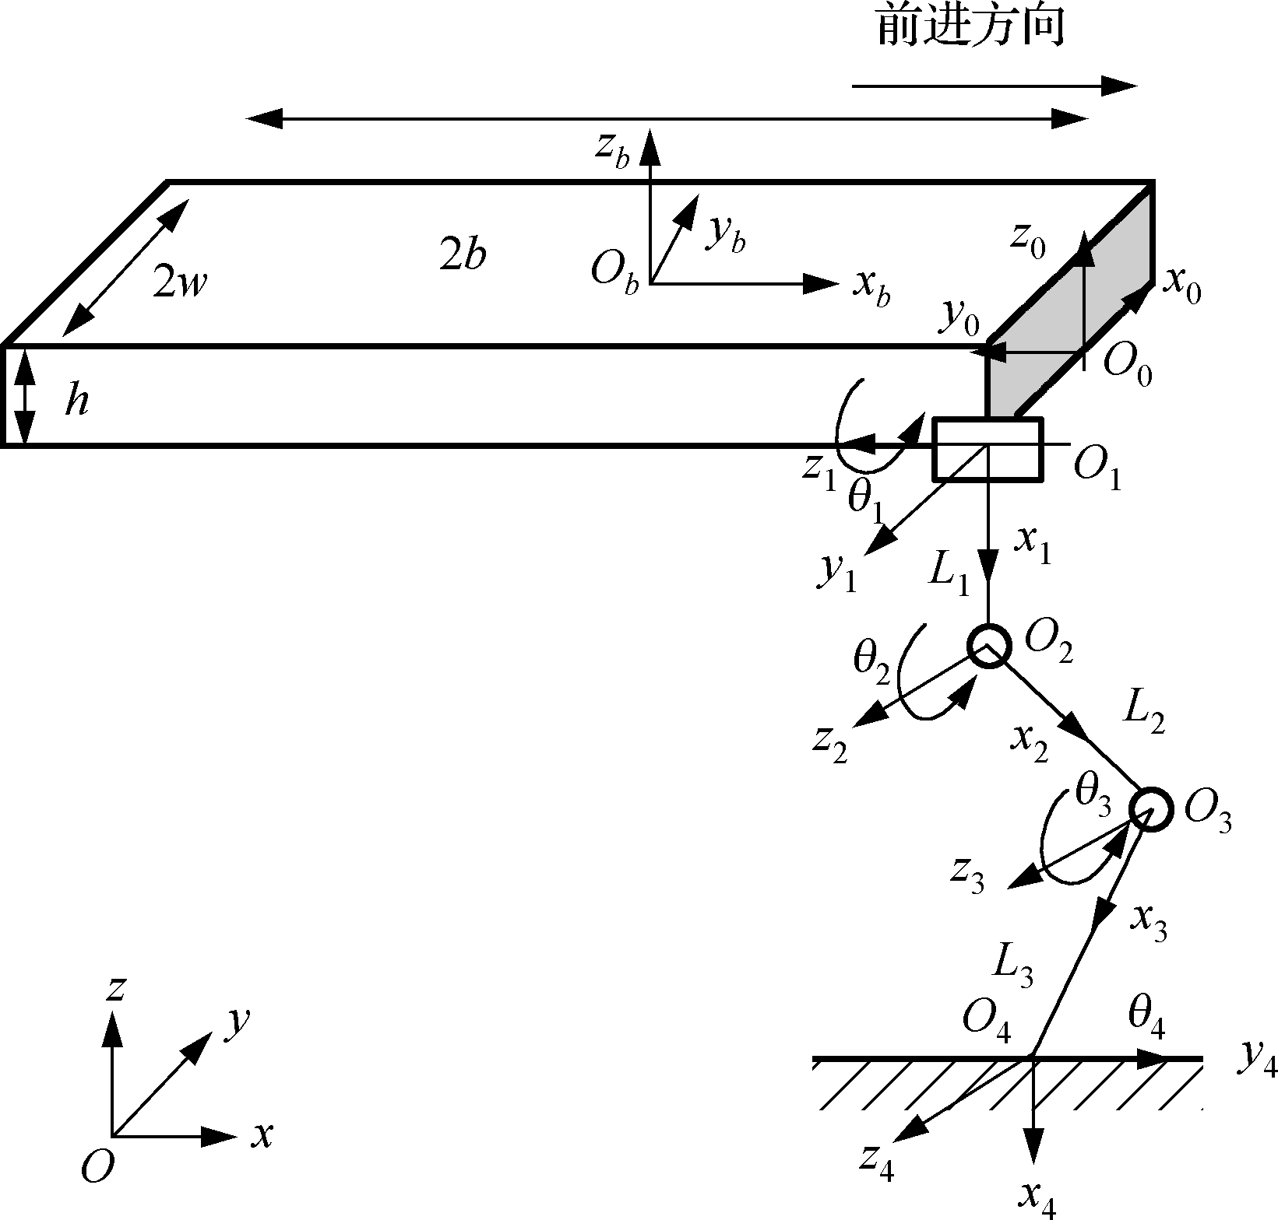
2.4.2 右前腿的运动学分析
下面介绍右前腿(RF)的运动学公式推导过程，图2.19为四足机器人RF结构示意图。
图2.19 四足机器人RF结构示意图

Slide 44
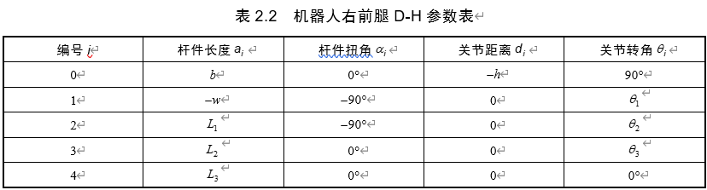
2.4.2 右前腿的运动学分析
1．正运动学分析
建立躯干固连坐标系 , 其原点 为机体质心的初始位置，根据D-H方法的齐次变换矩阵公式：列出D-H参数，其中w，h都是正值，右前腿b为正，右后腿b为负，两个b的绝对值不一定相等。
连杆坐标系的参数如下：杆件长度 =从 到 沿 测量的距离， 代表连杆 i-1 的长度，因此规定 ；杆件扭角 =从 到 绕 旋转的角度，以逆时针为正;关节距离 =从 到 沿 测量的距离，规定与 轴正方向一致时， 为正；关节转角 = 从 到 绕 旋转的角度，也以逆时针为正。
机器人右前腿的D-H参数表如表2.2所示。

Slide 45
2.4.2 右前腿的运动学分析
其中，第0行和第1行杆件长度为坐标变换值，允许取负值。
根据D-H方法得到的齐次变换矩阵公式，有
在上式中分别代入右前腿的D-H参数：

Slide 46
2.4.2 右前腿的运动学分析
相对于躯干固连坐标系的右前腿足端末端位姿矩阵为
从而有
得到

Slide 47
2.4.2 右前腿的运动学分析
把 改成实际机器人系统使用的角度，定义新的 ，为机器人使用的角度值，则有
将足端末端的坐标 化简，可以得到

Slide 48
2.4.2 右前腿的运动学分析
雅可比(Jacobian)矩阵的推导过程如下。
对式(2.38)进行时间微分，得到
将式(2.39)整理成矩阵形式，得到
其中
(2.39)
(2.40)

Slide 49
2.4.2 右前腿的运动学分析
为雅可比矩阵。从而角速度 可以利用下式计算：
当身体移动的速度和腿相位角已知时，就可以利用上式计算各个关节的角速度。
2．逆运动学分析
讨论正运动学问题可以对已完成运动学设计的机器人逐个地判断是否满足运动要求，为逆运动学问题讨论做准备。讨论逆运动学问题可以验证机器人能否使其足端达到需要的位姿，另外在机器人实行位姿控制和轨迹规划时，即在已知足端要达到的空间位姿的情况下，求出关节变量以驱动各个关节的马达，使足端的位姿得到满足。因此，机器人逆运动学分析是机器人运动控制系统所必备的知识。

Slide 50
2.4.2 右前腿的运动学分析
由 ，可得
变换矩阵
其逆矩阵

Slide 51
2.4.2 右前腿的运动学分析
得到
从而

Slide 52
2.4.2 右前腿的运动学分析
得到
由等式两端的矩阵第4列，可以得到
把 改成实际机器人系统使用的角度，定义新的 ，为机器人使用的角度值，则有
由式(2.43)得
(2.41)
(2.42)
(2.43)
(2.44)

Slide 53
2.4.2 右前腿的运动学分析
代入式(2.41)和式(2.42)，并令
所以
两式平方相加
求出
令 K = ，则由(2.45)式得
( 的系数)
( 的系数)
(2.45)

Slide 54
2.4.2 右前腿的运动学分析
等式两端平方可得
亦可写成
从而可以推出
把该式与(2.45)式相除，可得
上式亦可写成
化简上式，得到
(保证取值为正)

Slide 55
2.4.2 右前腿的运动学分析
从而 的角度表示公式为
( 为正值时)
( 为负值时)

Slide 56
2.4.2 右前腿的运动学分析

Slide 57
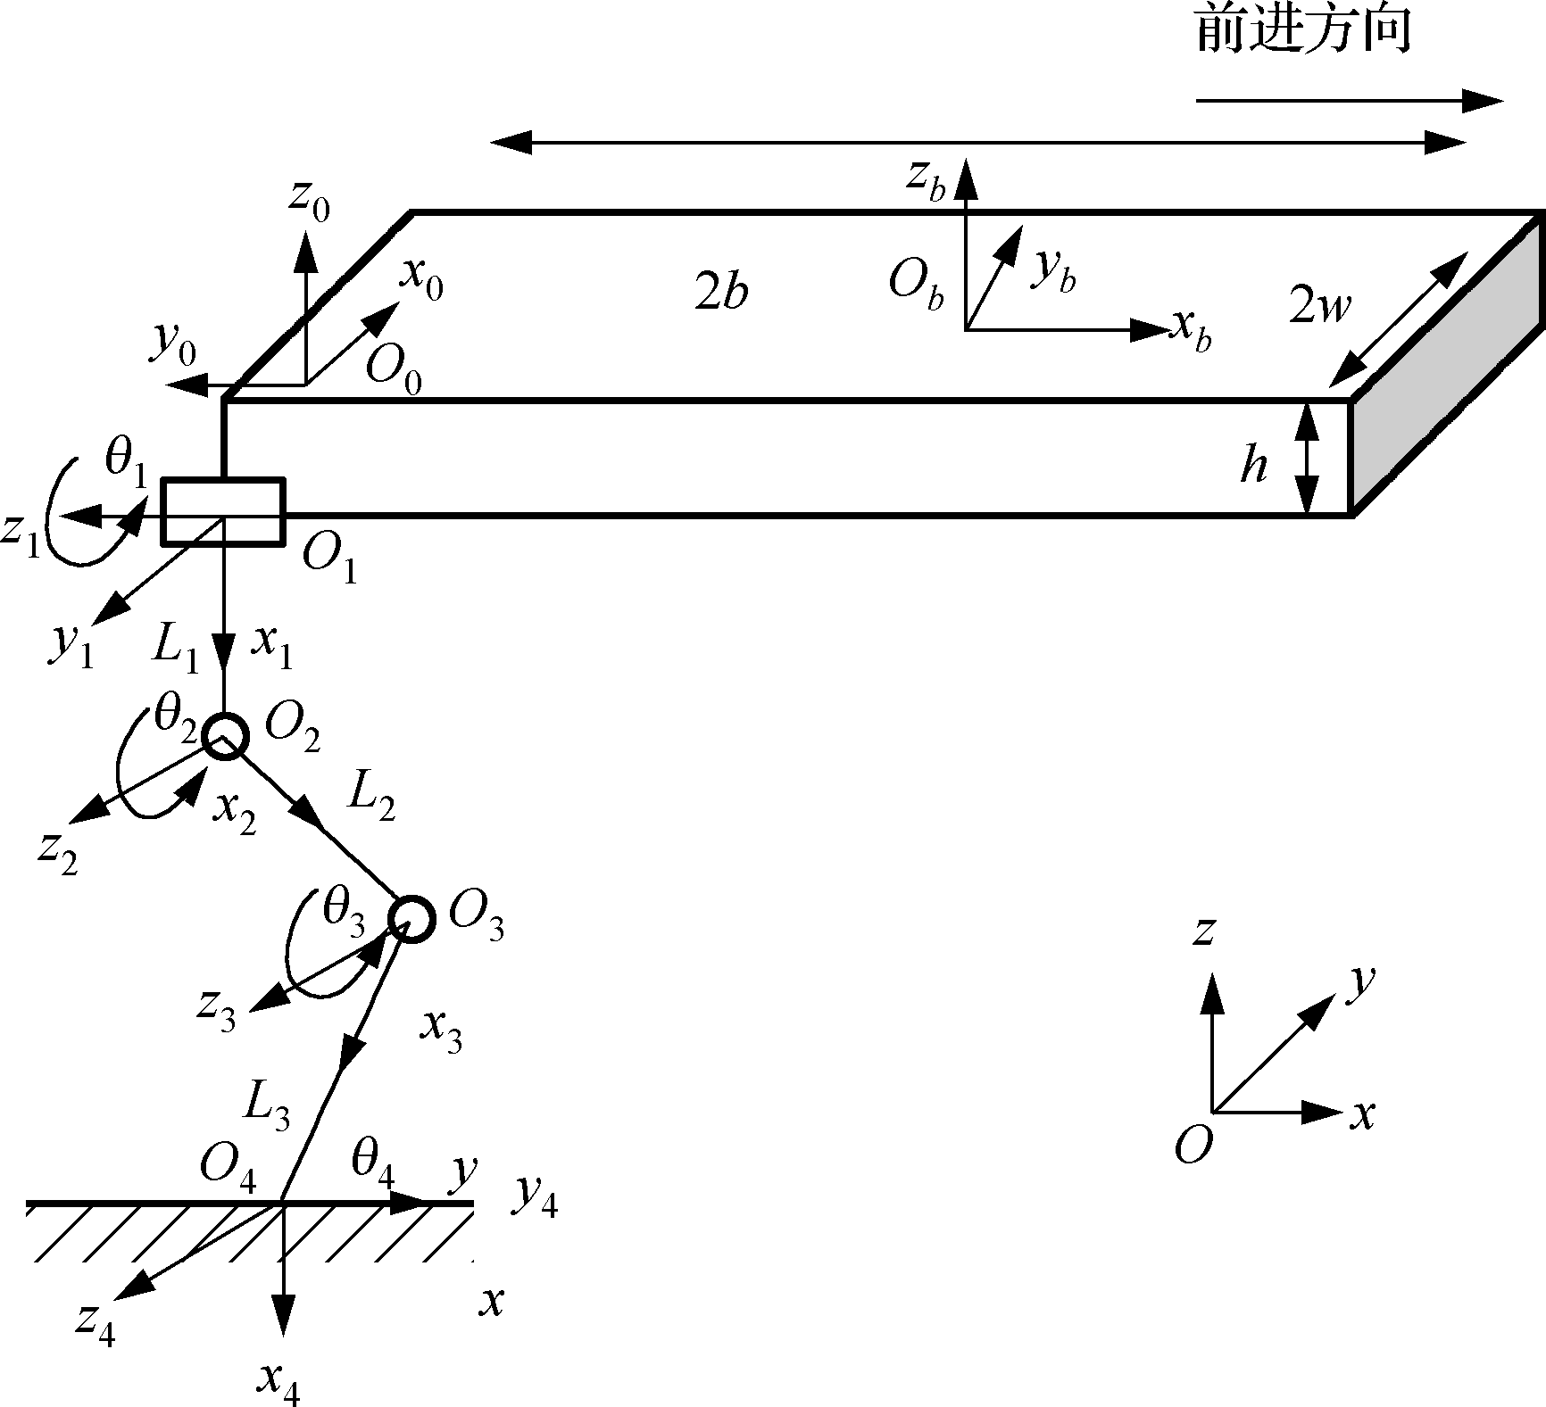
2.4.3 右后腿的运动学分析
下面介绍右后腿(RH)推导过程，四足机器人RH结构示意图如图2.20所示。
图2.20 四足机器人RH结构示意图

Slide 58
2.4.3 右后腿的运动学分析
RH的运动学分析过程与RF基本一致，只有其足端末端的坐标不同，为使推导过程清晰、完整，下文仍给出整个过程。
1．正运动学分析
上文已给出了机器人RF的D-H参数表，如表2.2所示。右后腿D-H参数中，除了{0} 坐标系杆件长度与RF相反（取值为 ），其他参数相同。
根据D-H方法得到的齐次变换矩阵公式，有
在上式中分别代入右后腿的D-H参数：

Slide 59
2.4.3 右后腿的运动学分析
相对于躯干固连坐标系的右后腿足端末端位姿矩阵为
从而有
得到

Slide 60
2.4.3 右后腿的运动学分析
把 改成实际机器人系统使用的角度，定义新的 ，为机器人使用的角度值，则有
将足端末端的坐标P化简，可以得到
其中， ，
雅可比矩阵的推导过程如下。
对式(2.48)进行时间微分，得到
(2.48)
(2.49)

Slide 61
2.4.3 右后腿的运动学分析
将式(2.49)整理成矩阵形式，得到
其中
为雅可比矩阵。从而角速度 可以利用下式计算：
当身体移动的速度和腿相位角已知时，就可以利用上式计算各个关节的角速度。

Slide 62
2.4.3 右后腿的运动学分析
2．逆运动学分析
由 ，可得
变换矩阵
其逆矩阵
得到

Slide 63
2.4.3 右后腿的运动学分析
从而
得到
由等式两端的矩阵第4列，可以得到
(2.51)
(2.52)
(2.53)
把 改成实际机器人系统使用的角度，定义新的 ，为机器人使用的角度值，则有

Slide 64
2.4.3 右后腿的运动学分析
由式(2.53)得
代入式(2.51)和式(2.52)，并令
所以
两式平方相加
求出
令 K = 则由(2.55)式得
(角度和幅度唯一确定)
( 的系数)
( 的系数)
(2.55)
(2.56)
(角度和幅度不唯一确定，根据角度变换确定幅度正负)

Slide 65
2.4.3 右后腿的运动学分析
等式两端平方可得
亦可写成
从而可以推出
把该式与式(2.55)相除，可得
上式亦可写成
化简上式，得到
( 为正值时)
( 为负值时由式(2.56)可以确定两者之间的关系)

Slide 66
2.4.3 右后腿的运动学分析
( 为负值时)
从而 的角度表示公式为
( 为正值时)
( 为负值时)

Slide 67
2.4.3 右后腿的运动学分析
其中：
综上所述，四足机器人4条腿的总坐标变换公式如下。
右前腿（RF）坐标变换：
右后腿（RH）坐标变换：
左前腿（LF）坐标变换：

Slide 68
2.4.3 右后腿的运动学分析
左后腿（LH）坐标变换：
总逆运动学变换公式如下。
RF角度表示公式：
( 为正值时)
( 为负值时)

Slide 69
2.4.3 右后腿的运动学分析
RH角度表示公式：
( 为正值时)

Slide 70
2.4.3 右后腿的运动学分析
( 为负值时)
其中
LF角度表示公式：

Slide 71
2.4.3 右后腿的运动学分析
( 为正值时)
( 为负值时)

Slide 72
2.4.3 右后腿的运动学分析
LH角度表示公式：
( 为正值时)
( 为负值时)

Slide 73
习 题
2.1简要叙述机器人运动学的定义。
2.2机器人运动学的标准D-H方法和MD-H方法的区别和联系是什么？
2.3详细推导四足机器人左后腿（LH）的正运动学和逆运动学公式，并与本章的结果进行比较。

